Slide 1

Excel Avançado
Professor: Márcio Rosa

Slide 2


Tópicos:
Apresentação Professor e Sala
Porque Excel
Erros e seus tratamentos
Fórmulas X Funções
Lógica
SE

Slide 3
Professor:
Márcio Rosa,
10 anos de experiência na com Excel trabalhando diariamente gerando informações rápidas e com qualidade.
Formado em Sistemas de Informação pela ESAMC, desenvolvi planilhas de valor agregado nos setores de PCP, administrativo e finanças, reduzindo tempo e otimizando tarefas repetitivas.
Atuando com consultoria empresarial a 4 anos, durante 3 anos estou dividindo meus conhecimentos ensinando Excel de uma forma objetiva, pratica, ágil e com logica de programação para resolução de diversos desafios.

Slide 4
Alunos:
Nome
Profissão
Nível Conhecimento Excel
E-Mail

Slide 5
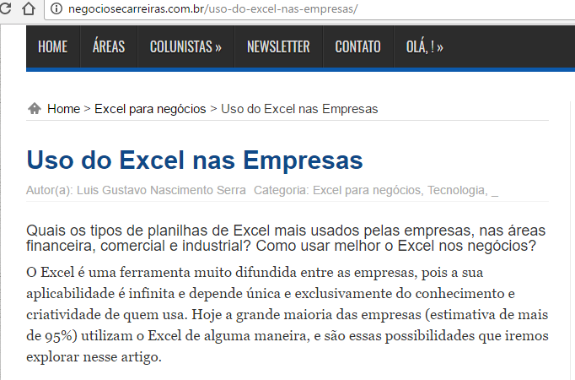
Porque o Excel?:
Segundo uma pesquisa do instituto opinion box, 72% dos entrevistados utilizam planilhas de Excel para realizar o trabalho no dia a dia. Destes, 60% usam planilhas em conjunto com um software e 12% usam somente planilhas.
Hoje temos diversos sistemas no mercado que dão o apoio para tomada de decisões, mas que não geram todos os relatórios com as informações prontas para análise, ou geram arquivos mal formatados.
Estes profissionais acabam necessitando utilizar o Excel, mas perdem muito do seu tempo formatando suas planilhas. Deixando de aproveitar a oportunidade de mostrar o seu potencial de trabalho. Sendo que poderiam compor resultados, apresentar relatórios, consolidar dados de maneira rápida, pratica e dinâmica.

Slide 6
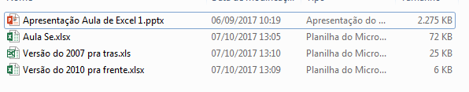

Especificações:

Slide 7
Erros Comuns:
Regra Matemática: Numa expressão a ordem de efetuar as operações são: 1º) Parênteses () 2º) Colchetes {} 3º) Chaves []
Ex: [ { ( ) } ] Operações Excel: 1º) Potencias e Radiciações (raízes) 2º) Divisão e Multiplicação (na ordem em que aparecerem, ou seja, se aparecer 1º a multiplicação pode-se resolver, se aparecer primeiro a divisão resolve primeiro) 3º) Adição e Subtração
OBS: O Excel Calcula da Esquerda para a direita !

Slide 8
Erros Comuns:
PARÊNTESES
Esse erro é clássico. Verifique se todos os parênteses usados na fórmula têm um par correspondente. Quando você cria uma fórmula, o Excel exibe parênteses coloridos à medida que eles são inseridos. Visando facilitar essa questão, o Excel (em alguns casos), já fecha automaticamente os parênteses que ficaram abertos.
Outro erro cometido em relação aos parênteses está na criação de fórmulas no Excel. Assim como uma vírgula pode dar um sentido totalmente inverso a uma frase em Português, os parênteses colocados em lugares errados podem alterar totalmente o resultado de uma fórmula.
Por exemplo:
O resultado dessa fórmula: =A1*(B1+C1) será diferente da fórmula =A1*B1+(C1)

Slide 9
Erros Comuns:
DIGITAÇÃO DOS INTERVALOS
Para fazer referência a um intervalo de células em uma fórmula, use dois-pontos (:), em vez de outros símbolos como um travessão (-), para indicar a primeira e a última células do intervalo.
Por exemplo: Insira =A1:A5 em vez de =A1-A5.
Em fórmulas, 'dois-pontos' não são usados como um operador matemático, mas um travessão (ou um sinal de subtração) sim. Lembrando que:
'dois-pontos' representam DE -> ATÉ
Exemplo: =SOMA(A1:A5) -> Somar de A1 ATÉ A5
'ponto-vírgula' representam E
Exemplo: =SOMA(A1;A5) -> Somar A1 E A5
Acredite você ou não, esse erro é MUITO comum entre os usuários ao criar fórmulas no Excel

Slide 10
Erros Comuns:
ARGUMENTOS
Isso geralmente acontece mais quando se está criando uma fórmula mais complexas. Para concluir uma fórmula com êxito, verifique se inseriu o número correto de argumentos necessários.
Exemplo:
=SE(A1B1;C1;D1)
Que argumento obrigatório faltou nessa função SE?
Resposta: Faltou o [teste_lógico], ou seja, SE A1 é maior, menor, igual, diferente, etc. do que B1
Correto: =SE(A1>B1;C1;D1)

Slide 11
Erros Comuns:
REFERÊNCIAS
Se, em uma fórmula, você fizer referência a valores ou células contidos em outra planilha ou pasta de trabalho, e o nome dessa planilha ou pasta de trabalho contiver um caractere não alfabético, coloque o nome entre aspas simples (").
Exemplo:
Forma errada: =SOMA(A1;[Pasta2]planilha-10!A1)
Forma correta: =SOMA(A1;"[Pasta2]planilha-10"!A1)

Slide 12
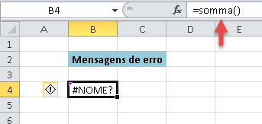
Mensagem de Erro:
#nome? - Significa que o Excel não conseguiu identificar algum texto na composição de
sua fórmula, como por exemplo, o nome de uma função que tenha sido digitado incorretamente.
Obs: Veja que a função Soma está escrita de forma errada.

Slide 13
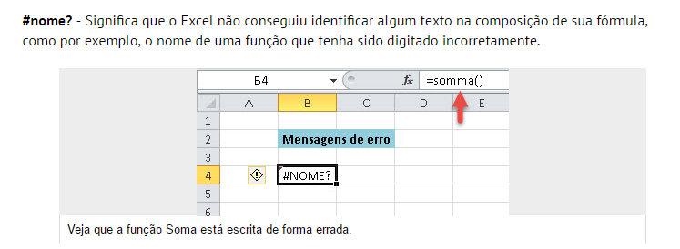
Mensagem de Erro:

Slide 14
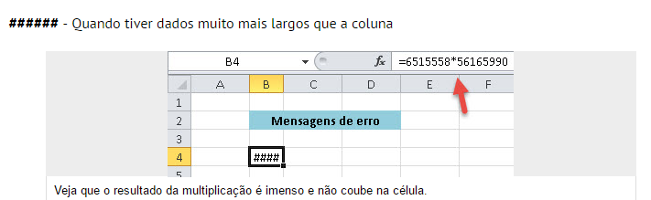
Mensagem de Erro:

Slide 15
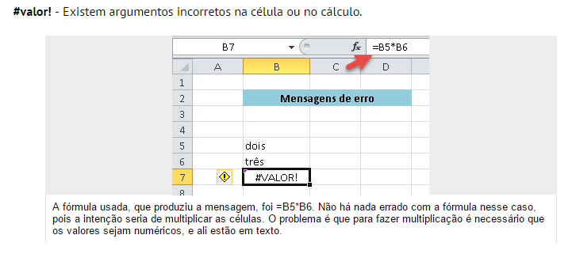
Mensagem de Erro:

Slide 16
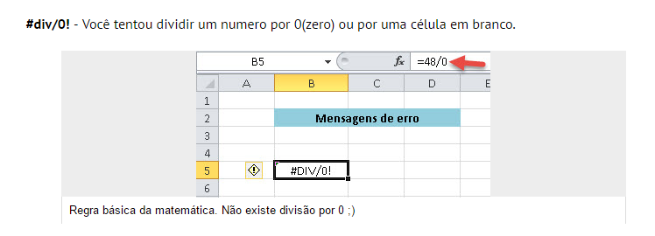
Mensagem de Erro:

Slide 17
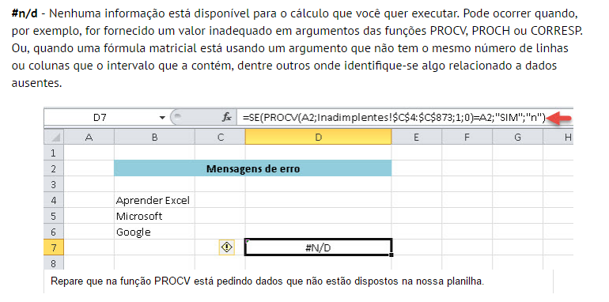
Mensagem de Erro:

Slide 18
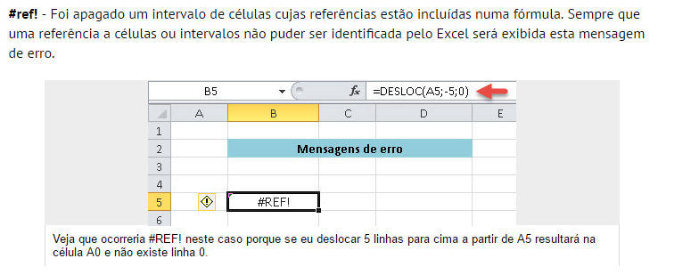
Mensagem de Erro:

Slide 19
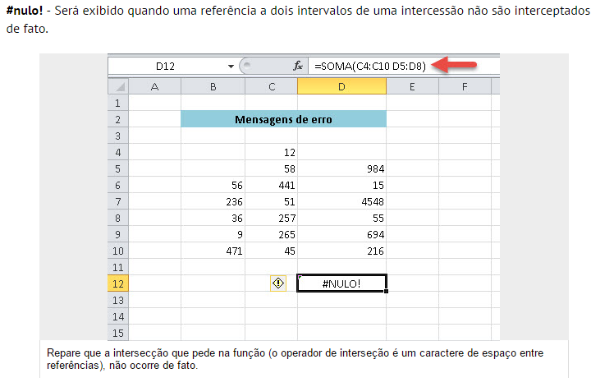
Mensagem de Erro:

Slide 20
Agilidade:
Para que uma célula possa receber algum tipo de dado ou formatação, é necessário que ela seja selecionada previamente, ou seja, que se torne célula ativa; para isso, você deve mover o retângulo de seleção da célula, utilizando um dos muitos métodos disponíveis.
As teclas de seta servem pra mover o retângulo para a célula na direção indicada por ela;
Mover uma célula para a direita: ➔
Mover uma célula para a esquerda: ⬅
Mover uma célula para cima: ⬆
Mover uma célula para a baixo: ⬇
As teclas de seta em combinações com outras teclas servem para acelerar a movimentação;
Última coluna da linha atual: CTRL +➔
Primeira coluna da linha atual: CTRL +⬅
Última linha com dados da coluna atual: CTRL +⬇
Primeira linda com dados da coluna atual: CTRL +⬆
Observações: Use o mouse para selecionar uma célula específica.

Slide 21
Agilidade:
Para selecionar toda a planilha: posicionar o cursor na primeira célula da planilha e pressionar Control Shift End.
Para selecionar toda planilha estando o cursor posicionado em qualquer uma das células da respectiva planilha pressione Control Shift *.
Para selecionar toda a coluna: basta posicionar o cursor na coluna desejada e teclar Control Barra de Espaços.
Para selecionar toda linha: basta posicionar o cursor na linha desejada e teclar Shift Barra de Espaços.
Para selecionar uma coluna da planilha: CTRL Shift Seta para baixo.
Para selecionar uma linha da planilha: CTRL Shift Seta para direita .

Slide 22
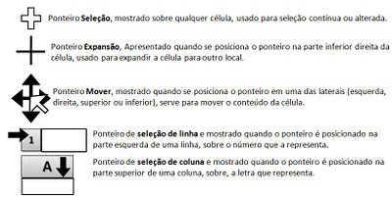
Agilidade:

Slide 23


O Segredo:
“Em sentido figurado, a palavra lógica está relacionada com uma maneira específica de raciocinar, de forma acertada. Por exemplo: Isso nunca vai funcionar! O teu plano não tem lógica nenhuma!”
Lógica de Programação é a técnica de desenvolver sequências lógicas para atingir um determinado objetivo. Essas sequências lógicas são adaptadas para linguagem de computador pelo programador a fim de produzir software. Uma sequência lógica é denominada algoritmo.

Slide 24
Lógica
Fazer um Bolo

Slide 25
Lógica
Trocar Pneu

Slide 26
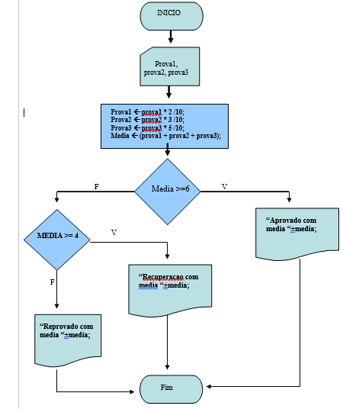
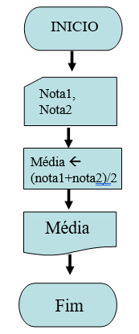
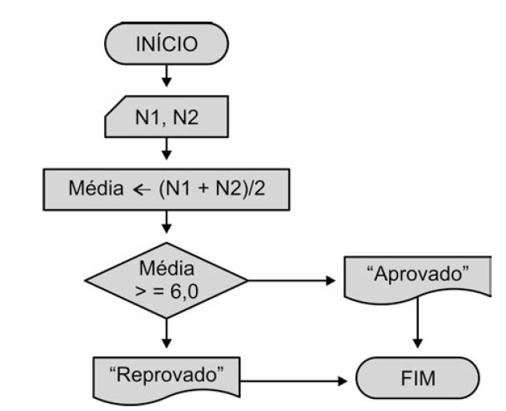
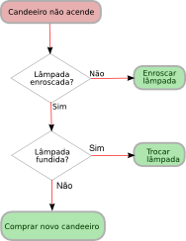
Algoritmo:

Slide 27
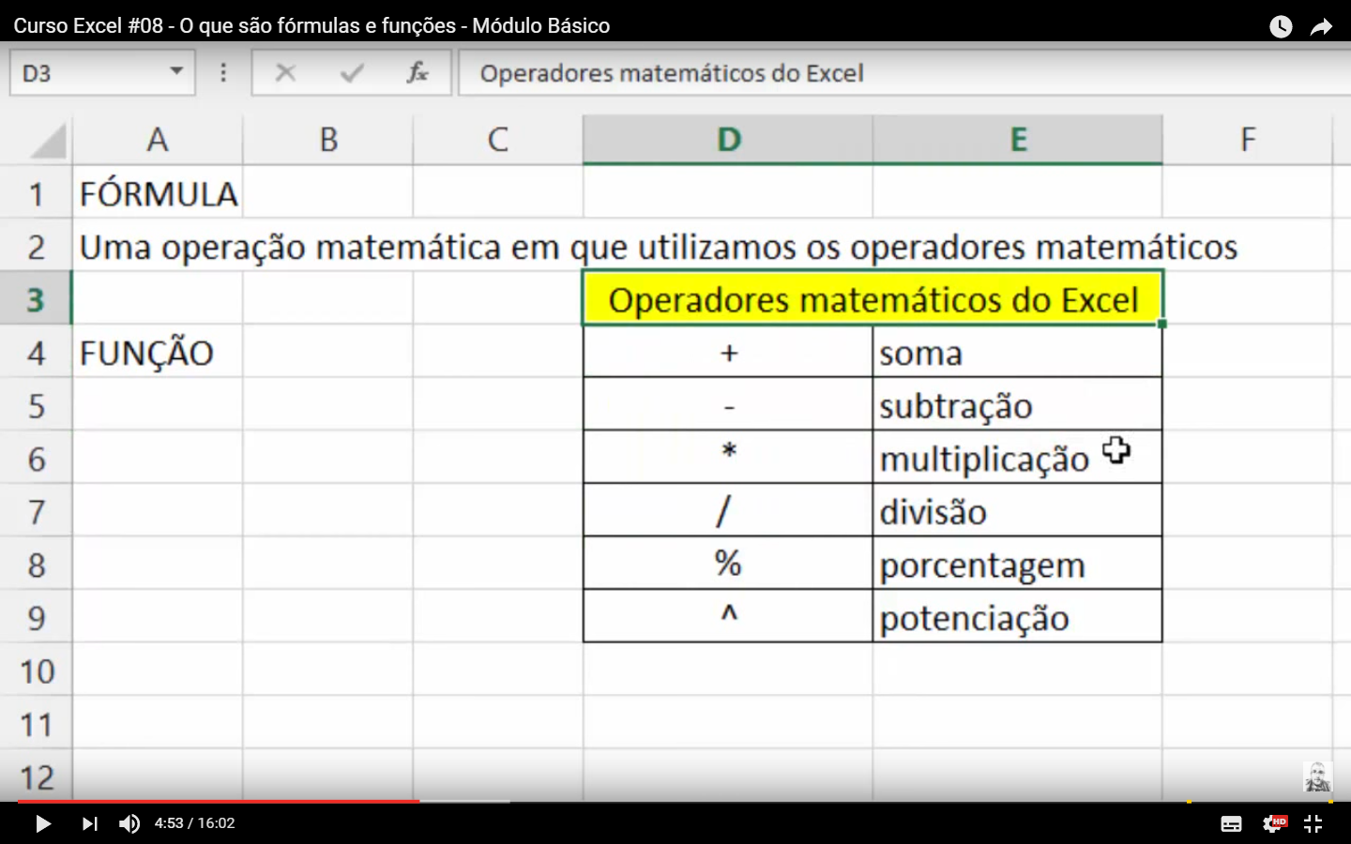
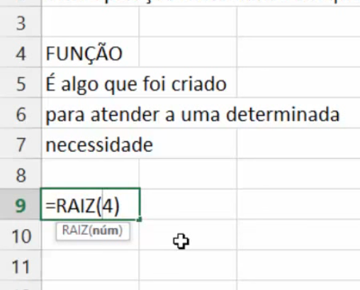
Fórmula x Função:

Slide 28
Fórmula ou Função?
SE
=nome_numero*3
=C*D
=A1+B1
SOMA
PROCV

Slide 29
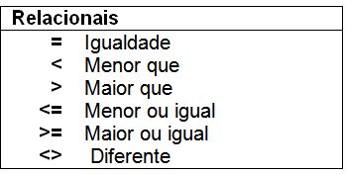
Função Se:
Comparação
Se for verdade faça...
Se NÃO for verdade faça...
=SE(teste_lógico;
[valor_se_verdadeiro];
[valor_se_falso])

Slide 30
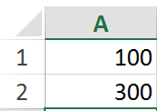

Função Se:
A1 é diferente de A2
=SE(A1=A2; “A1 é igual a A2”; “A1 é diferente de A2”)
A1 é menor que A2
=SE(A1>A2; “A1 é maior A2”; “A1 é menor que A2”)

